Slide 1
Сравнительная характеристика программных платформ для автотранспортного предприятия «Весна»

Slide 2
задание
Автотранспортное предприятие «Весна» специализируется на перевозке грузов в международной перевозке и решает задачу приобретения специального ПО для поддержки электронного документооборота и отслеживания движения автомобилей как по территории России, так и по территории других стран. Определите перечень параметров и требований к программному обеспечению и оборудованию, если предполагается оснастить ими 30 автомобилей. С использованием интернета подберите две программные платформы, сравните по выделенным параметрам и требованиям и обоснуйте выбор предпочтительного для целей «Весна» ПО.

Slide 3
Требования к программному обеспечению
Интеграция с 1С
Интеграция с ГЛОНАСС / GPS
Возможность автоматического планирования маршрутов
Учет грузоперевозок, учет всех статей затрат на автопарк компании
Наличие мобильного приложения для водителей
Возможность электронного документооборота с зарубежными компаниями
Создание заявок на транспортировку

Slide 4
Мегалогист Tms
Автоматическое и ручное планирование маршрутов
Интеграция с 1С; с ГЛОНАСС / GPS
Возможность контроля рейсов в режиме онлайн
Контроль затрат на транспортировку, расчет себестоимости
Наличие мобильного приложения для водителей

Slide 5
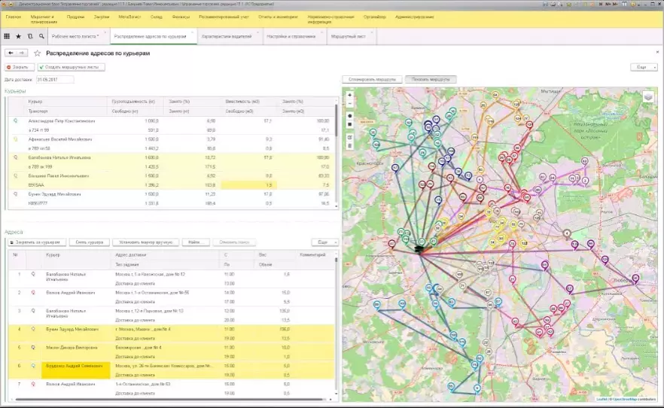
Мегалогист Tms
Программное обеспечение функционирует на базе 1С-платформы. Актуально для использования в крупных логистических компаниях. Дает возможность оперативного создания заявок на транспортировку, планировки маршрутов, наблюдения за выполнением рейсов, проведения аналитических манипуляций. В дополнение существует мобильное приложение для водителей и курьеров.

Slide 6
СБИС ЭДО
Интеграция с 1С, с ГЛОНАСС / GPS
Возможность обмениваться счетами-фактурами, накладными, договорами и другими документами с контрагентами в один клик (в том числе и с зарубежными компаниями)
Многие зарубежные компании уже работают с СБИС
Отслеживание процесса доставки
Складская логистика

Slide 7
Сбис эдо
СБИС Электронный документооборот – упрощает весь цикл работы с документами на предприятии: создание, движение, исполнение и архивное хранение. Система автоматизирует как внутренний, так и внешний документооборот компании.
С этой программой обмениваться счетами-фактурами, накладными и договорами с контрагентами можно в один клик!
Взаимодействие между подразделениями становится быстрым и прозрачным благодаря продуманным механизмам согласования и визирования документов.
В СБИС легко отследить, где и на каком этапе исполнения находится каждый документ.
Использование СБИС ЭДО снижает издержки на печать и сканирование, повышает исполнительскую дисциплину, высвобождает время сотрудников для новых задач.
Прием и обработка электронных заявок
Путевые листы и учет ГСМ, контроль входящих документов

Slide 8
вывод
В данной работе мы рассмотрели специальные программные обеспечения для поддержки электронного документооборота и отслеживания движения автомобилей, а именно: МЕГАЛОГИСТ TMS и СБИС ЭДО. Проанализировав возможности каждой из представленных программных обеспечений, мы пришли к выводу, что для автотранспортного предприятия «Весна» наиболее предпочтительнее будет программа СБИС ЭДО, так как именно она представляет больше возможностей для работы с зарубежными контрагентами (также многие зарубежные компании уже работают с данным сервисом, благодаря этому процесс перехода на данный сервис будет проще), что в свою очередь является основополагающим фактором для выбора программного обеспечения для предприятия «Весна». Что касается таких параметров как отслеживание маршрутов, создание заявок на транспортировку, учет грузоперевозок, учет всех статей затрат на автопарк компании, то в анализируемых программах они практически идентичны.

Slide 9
Спасибо за внимание

